Slide 1



Slide 2
Медіаосвіта та медіаграмотність як залізна брама онлайн-варти України: освітні категорії та виклики часу
Розробник:
Методист, викладач інформатики
та комп’ютерних дисциплін
Ярич Ігор Ярославович

Slide 3

Медіаграмотність – сукупність знань, навичок та умінь, що дозволяють людям аналізувати, критично оцінювати і створювати різноманітні повідомлення для різних типів медіа.
Окрім того, медіаграмотність передбачає вміння розуміти й аналізувати, як медіа функціонують у суспільстві та який вплив вони мають.

Slide 4

  БУТИ МЕДІАГРАМОТНИМ означає:
  спроможним знайти те, що ми шукаємо;
  вибрати те, що нам потрібно;
  визначити, наскільки надійною є ця інформація;
  здатним оптимально використовувати відповідну інформацію, зберігаючи її розумно, й ділитися нею з іншими.

Slide 5
Медіаграмотність – обізнаність людини щодо медіасередовища, здатність відповідально сприймати, отримувати доступ до масової інформації та використовувати їх в житті.
Медіаосвіта – це процес викладання та вивчення медіа, що має за мету розвиток медіаграмотності людини як громадянина своєї держави.

Slide 6

Завдання медіаосвіти
- вивчення впливу засобів масової комунікації на сфери життя;
- формування критичного мислення;
- повноцінне сприйняття, інтерпретація, аналіз та оцінка медіатекстів.

Slide 7
Принципи медіаосвіти
ґрунтування на медіакомпетентності та медіаграмотності;
здійснення медіаосвіти у позаурочних, навчально-виховних програмах;
діалоговий принцип освіти;
підготовка компетентних, мислячих та небайдужих членів демократичного суспільства;
людина є як споживачем текстів та інформації, так і їх виробником.

Slide 8
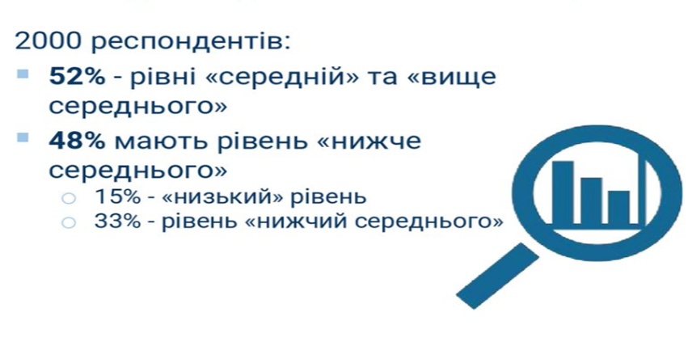
Індекс медіаграмотності українців

Slide 9
Цифрова грамотність – це набір знань та вмінь, які необхідні для безпечного та ефективного використання цифрових технологій та ресурсів Інтернету.
Цифрові навички (компетенції) – здатність вирішувати різноманітні завдання у сфері використання інформаційно-комунікаційних технологій:
пошук інформації;
використання цифрових пристроїв;
робота з текстовими редакторами
та електронними таблицями;
використання соціальних мереж;
фінансові операції та онлайн-покупки.

Slide 10
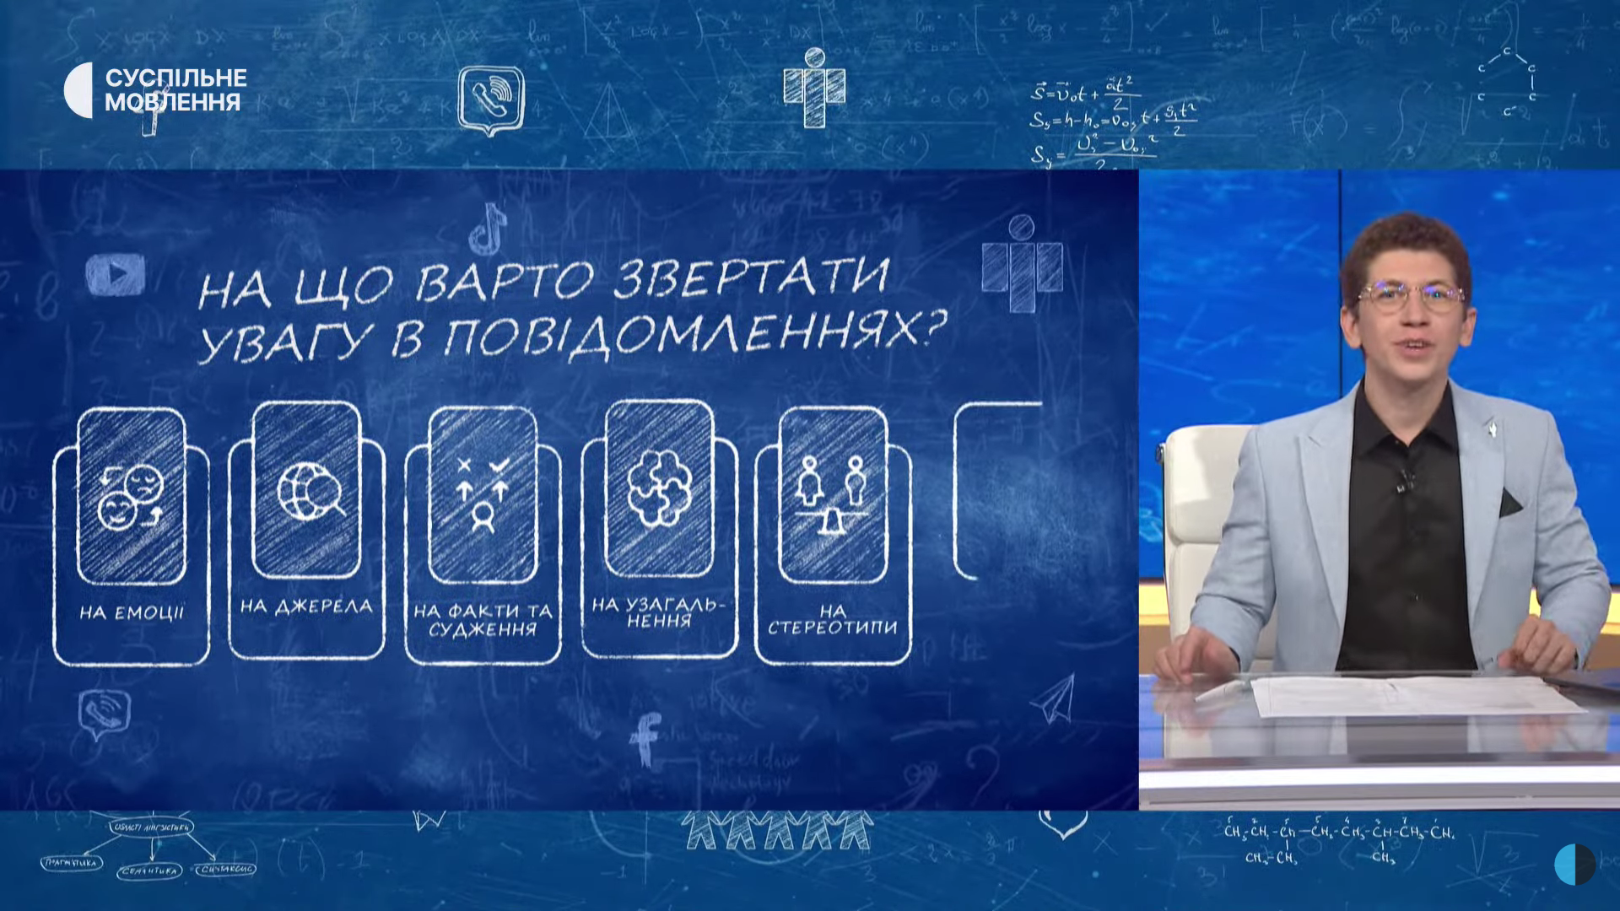

Slide 11
Фейк – повідомлення, факт, інформаційна подія, фото, відео, які мають ознаки правдивості, але насправді є вигадкою.
Маніпуляція – прихований психологічний прийом з метою впливу спонукання до дій, зміни ставлення до людей, подій фактів, явищ, процесів.

Slide 12
Ознаки фейків у текстових повідомленнях
використання неідентифікованих, маловідомих джерел, чуток, які неможливо перевірити;
емоційна лексика;
оціночні судження;
«секретна», «ексклюзивна» інформація з анонімних джерел;
об’єднаних в одному матеріалі непов’язаних фактів;
заклик до дії.

Slide 13

Інструменти перевірки текстової інформації
шукаємо першоджерело;
чи відповідає заголовок тілу новини?
автор;
дата і час публікації;
інші новини за темою у великих інформаційних агентствах.

Slide 14
Ознаки фейкових фото
непропорційні елементи;
приклеєні або вирізані об’єкти;
важливі деталі: невідповідність погоди, одягу, номерів авто, назви вулиць, положення тіней, віддзеркалення тощо;
неприродні кольори, форми;
використання фото однієї події для ілюстрації іншої.

Slide 15

Інструменти перевірки фото
Google Images;
Image Edited;
Tineye;
Whostolemypictures;
Fotoforensics.

Slide 16
Ознаки фейкових відео
неймовірні історії;
важливі деталі: невідповідність погоди, одягу, номерів авто, назви вулиць, положення тіней, віддзеркалення тощо;
(підставні) експерти та очевидці, яких неможливо перевірити;
шок-контент (стихійні лиха, епідемії, катастрофи);
оціночні судження і коментарі за кадром.

Slide 17
Інструменти перевірки відео
Шукаємо першоджерело і звертаємо увагу на:
якість;
звук (відповідність картини і голосу за кадром);
автора каналу (You Tobe);
дату публікації;
коментарі під відео;
інші відео за темою;
Youtube DataViewer;
InVid.

Slide 18
Ознаки фейків у соціальних мережах
шокуюча інформація, емоційна лексика;
сумнівні профілі як першоджерело (боти і тролі);
відсутність першоджерела;
акцент на соціальних темах, вразливих групах населення, дітях;
масове поширення, накрутка лайків і поширень.

Slide 19
Бот – автоматично запрограмований акаунт, який виконує прості завдання такі, як залишає однакові коментарі під дописами на якусь тему, поширює однакові пости в різних групах, додає людей у групи або лайкає коментарі інших ботів.
Ознаки ботів
однакові або однотипні дописи;
відсутні або вкрадені аватарки;
дата та час створення кількох акаунтів однакові;
подібна активність, репости, лайки;
багато комерційного або політичного контенту на сторінці або жодного контенту.

Slide 20
Троль – це користувач соціальної мережі, який провокує конфлікти в Інтернеті або ображає інших. Зазвичай тролі публікують емоційні й провокативні пости та коментарі в групах чи в популярних спільнотах.
Ознаки тролів
активно поширює дописи, відео, меми, новини з гучними заголовками, що провокують реакцію;
робить зауваження не за темою;
переходить на особистості та ігнорує факти, коли йому починають на них вказувати;
намагається змусити читача порушити правила спільноти та «вийти з себе».

Slide 21
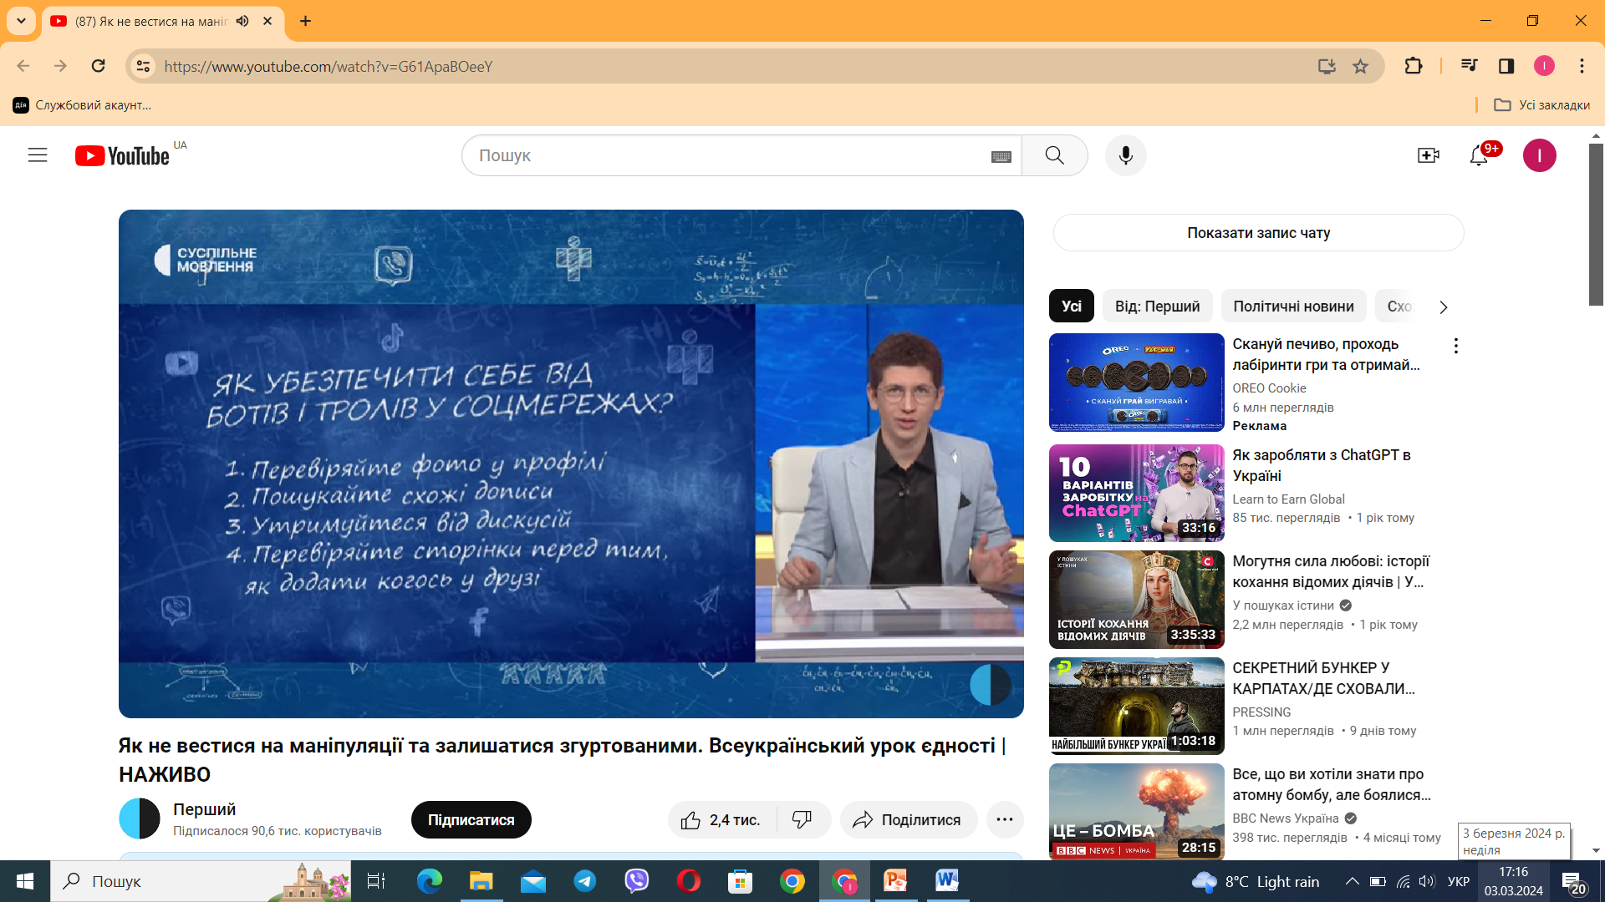

Slide 22


Slide 23
Правила кібергігієни
не лайкайте, якщо не прочитали матеріал;
не поширюйте, якщо не переконані у правдивості;
критично оцінюйте новини з маловідомих сайтів;
критично оцінюйте новини з російських джерел;
критично оцінюйте новини із соціальних мереж.

Slide 24
Використані джерела
https://www.facebook.com/watch/live/?ref=watch_permalink&v=616926002224045
https://www.youtube.com/watch?v=G61ApaBOeeY

Slide 25

Дякую за увагу!

